Slide 1
§7-6 静电场中的导体
导 体 导电性能很好的材料
电介质（绝缘体 ） 导电性能很差的材料
半导体 导电性能介于导体和 绝
缘体之间的材料
（各种金属、电解质溶液）
（云母、胶木等）

Slide 2
相互作用
静电场 导体、电介质
相互影响
仅限于各向同 性的均匀金属导体和电介 质
感应电荷
极化电荷
基本定理的特殊应用
电荷重新分布
影响 原有电场
静电平衡状态
电场重新分布

Slide 3



一、导体的静电平衡
1. 金属导体与电场的相互作用
导体的特征：导体内存在大量的自由电子
无外场时：无规运动
在外场 中：
无规运动 宏观定向运动
静电感应：在电场力作用下，导体中自由电子作宏观定向运动，使电荷产生重新分布的现象

Slide 4
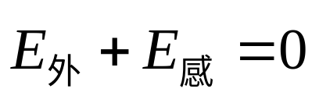
静电感应过程
导体达到静电平衡
E
0

Slide 5
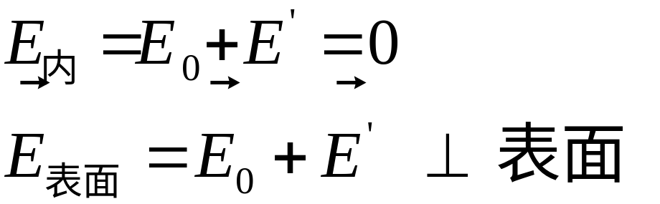
2.导体的静电平衡
导体内部及表面均无电荷定向运动，
导体上电荷及空间电场分布达到稳定。
静电平衡：
条件：
导体是等势体
导体表面是等势面。
或

Slide 6
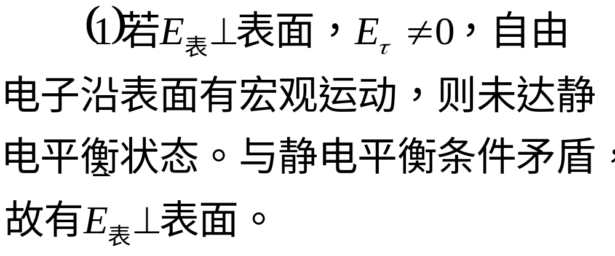
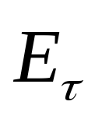
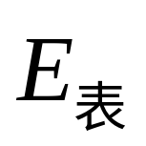
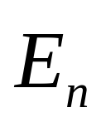
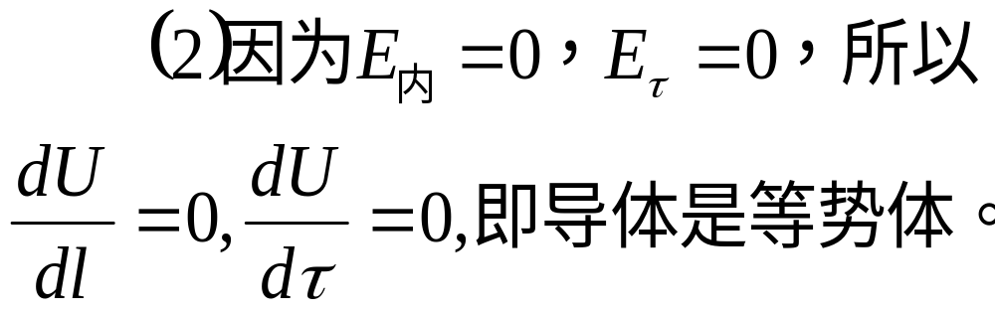

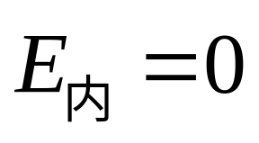
q

Slide 7
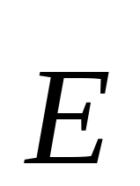
金属球放入前电场为一均匀场

Slide 8
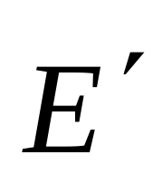
金属球放入后电场线发生弯曲电场为一非均匀场
+
+
+
+
+
+
+

Slide 9
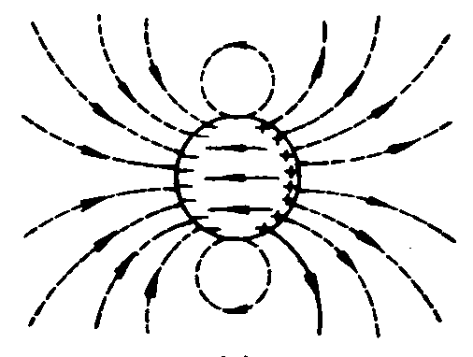
导体球感应电荷激发的电场

Slide 10
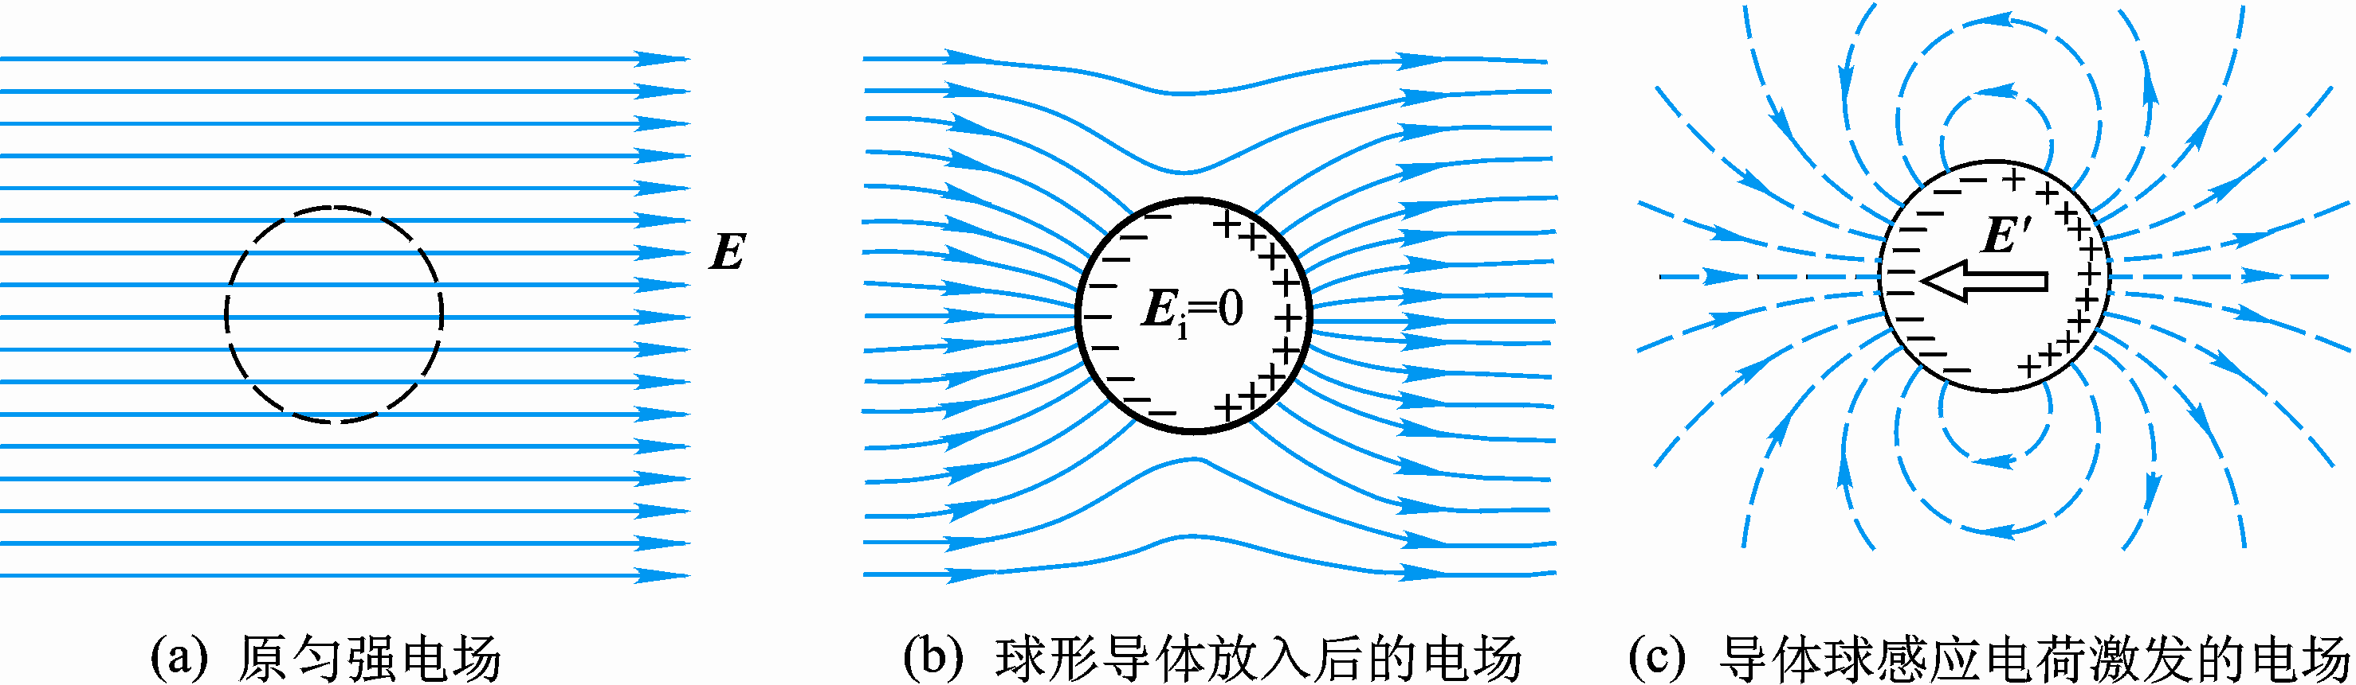
导体上感应电荷将对原来的外加电场施加影响，改变其分布

Slide 11



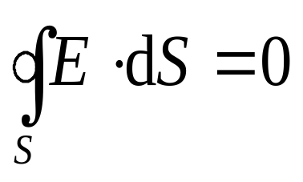
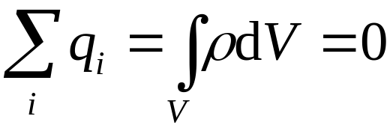

二、导体上电荷的分布
1. 实心导体静电平衡下,导体所带的电荷只能分布在体的外表面上，内部无净电荷。
+
+
+
+
+
+
+
+
+
证明：在导体内任取体积元
+
+
+
由高斯定理
+
+
+
+
+
+
+
体积元是任取的
导体内各处

Slide 12

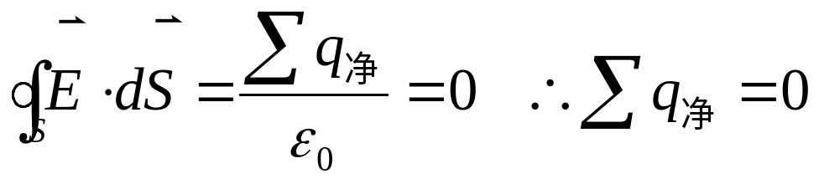
2. 对于内部有空腔的导体,当处于静电平衡时：
空腔中无带电体
（1）空腔内部场强为零，整个腔体是一等势体。
（2）若空腔导体本身带电，电荷只分布在空腔导体外表面，内表面无电荷。
证：取高斯面S，由高斯定理
S
若有+ q，- q，则腔内必存在电场，内表面必存在电势差，与静电平衡时导体为等势体矛盾。所以电荷只能分布在外表面。

Slide 13

腔内有带电体
+
（1）导体中场强为零。
（2）空腔内部的电场决定于腔内带电体，空腔外的电场决定于空腔外表面的电荷分布。
（3）空腔的内表面所带电荷与腔内带电体所带电荷等量异号。
+
+
+
+
+
+
+
-
-
-
-
+
-
+q
-
-
+
-
-
-
-
-
-
-
+
-
+
+
+

Slide 14
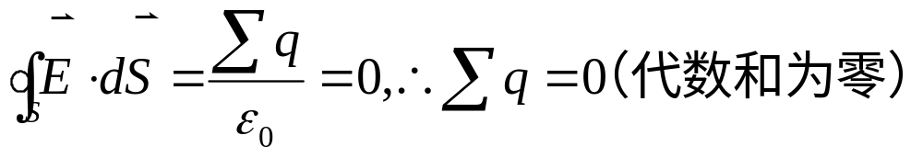
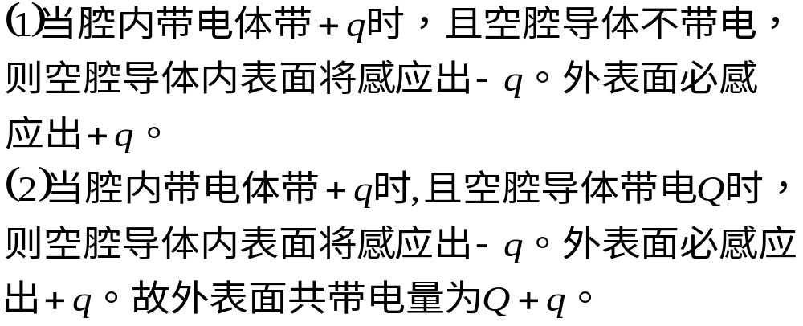
证：（2）、（3）：在导体内部取高斯面S ，则

Slide 15





（4）导体接地，则空腔内带电体的电荷变化将不再影响导体外的电场。
+
+

Slide 16
静电屏蔽
在静电平衡状态下，空腔导体外面的带电体不会影响空腔内部的电场分布；一个接地的空腔导体，空腔内的带电体对腔外的物体不会产生影响。这种使导体空腔内的电场不受外界影响或利用接地的空腔导体将腔内带电体对外界影响隔绝的现象，称为静电屏蔽。
根据静电平衡时导体内部电场处处为零的特点，利用空腔导体将腔内外的电场隔离，使之互不影响。

Slide 17

q
q
－q
a. 腔内无带电体：
b. 腔内有带电体：
腔外电场不能穿入腔内，腔内电场恒为零。
导体接地，可屏蔽内电场。

Slide 18
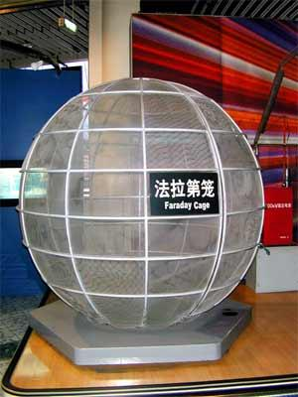
静电屏蔽的应用
精密电磁仪器金属外罩使仪器免受外电场干扰。
高压设备金属外罩避免其电场对外界产生影响。
电磁信号传输线外罩金属丝编制屏蔽层免受外界影响。
高压带电作业中工人师傅穿的金属丝编制的屏蔽服使其能够安全地实施等电势高压操作。

Slide 19
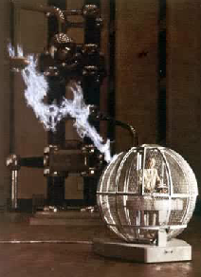
法拉第对800千伏火花放电的屏蔽实验
法拉第

Slide 20
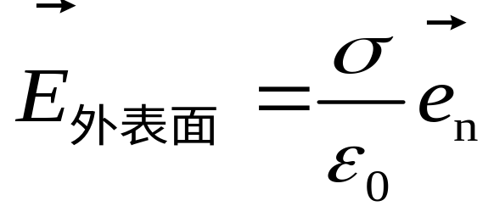
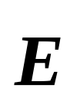
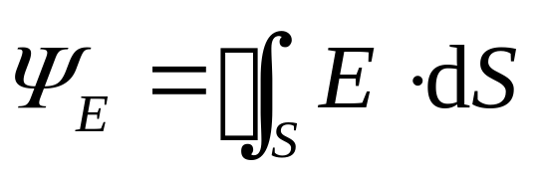

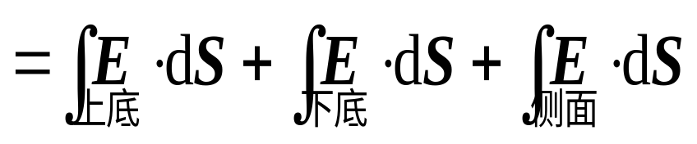
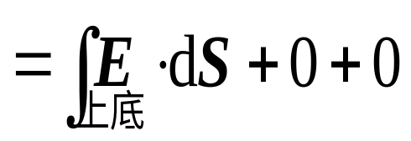
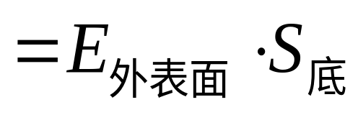
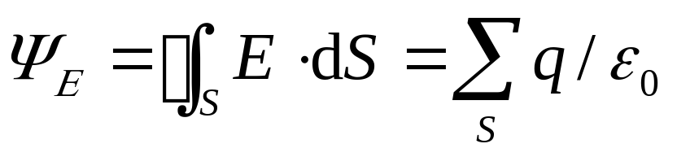
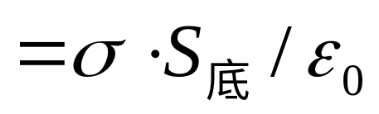
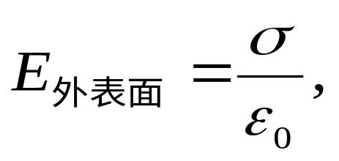
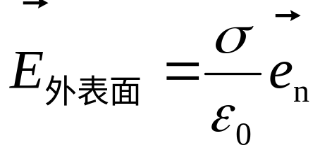

三、导体的表面场强
由高斯定理可证明
证明：
由高斯定理
故
为导体表面法向矢量
矢量式：

Slide 21


对于孤立带电导体,电荷在其表面上的分布由导体表面的曲率决定。
B
+
+
+
导体球
孤立带电
+
+
+
+
孤立
导体
C
+
+
+
+
A
+
+
+
+
+
+
+
+
在表面凸出的尖锐部分(曲率为正且大)电荷面密度较大
在比较平坦部分(曲率较小)电荷面密度较小
在表面凹进部分带电面密度最小
孤立球体表面电荷均匀分布

Slide 22
例题1 两个半径分别为R和r 的球形导体（R>r），用一根很长的细导线连接起来（如图），使这个导体组带电，电势为V，求两球表面电荷面密度与曲率的关系。
Q
解：两个导体所组成的整体可看成是一个孤立导体系，在静电平衡时有一定的电势值。设这两个球相距很远，使每个球面上的电荷分布在另一球所激发的电场可忽略不计。细线的作用是使两球保持等电势。因此，每个球又可近似的看作为孤立导体，

Slide 23
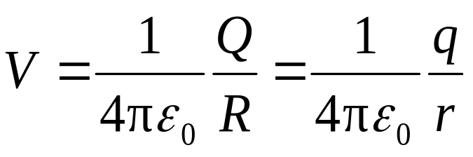
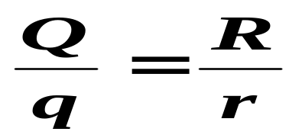
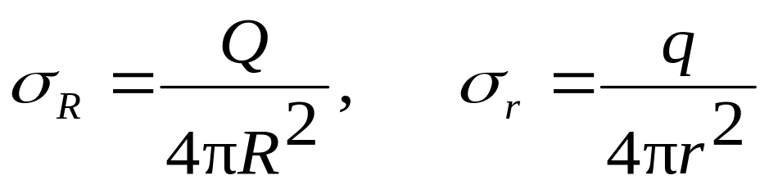
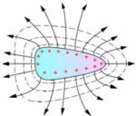
在两球表面上的电荷分布各自都是均匀的。设大球所带电荷量为Q，小球所带电荷量为q，则两球的电势为
可见大球所带电荷量Q比小球所带电量q多。
两球的电荷密度分别为
对孤立导体可见电荷面密度和半径成反比，即曲率半径愈小（或曲率愈大），电荷面密度愈大。

Slide 24
尖端放电现象
在导体的尖端附近,由于场强很大,当达到一定量值时,空气中原留有的离子在这个电场作用下将发生激烈的运动,并获得足够大的动能与空气分子碰撞而产生大量的离子,其中和导体上电荷异号的离子,被吸收到尖端上,与导体上的电荷相中和,而和导体上电荷同性的离子,则被排斥而离开尖端,作加速运动，这使得空气被“击穿”而产生的放电现象称为尖端放电现象。
+
+
+
+
+
+
+
+
+
+
由于尖端放电产生的“电风”
+
+
+
+
+
+
+
+
+
+
+
+
+
+
+
+
+

Slide 25
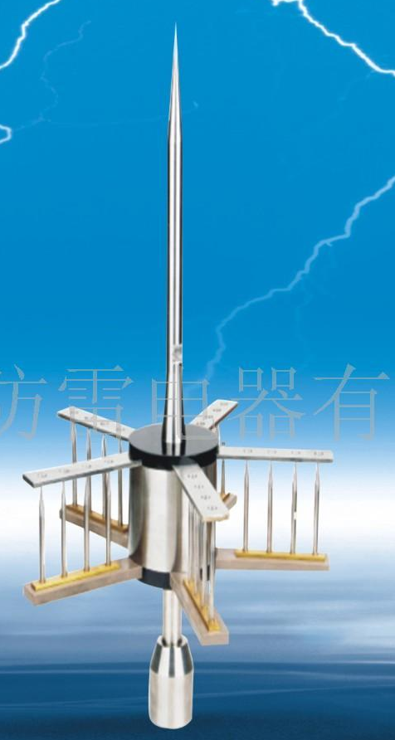

尖端放电原理的应用
在高压设备中，为了防止因尖端放电而引起的危险和漏电造成的损失, 具有高电压的零部件的表面必须做得十分光滑并尽可能做成球面。
避雷针：利用尖端放电使建筑物避免“雷击”的。
静电喷漆

Slide 26

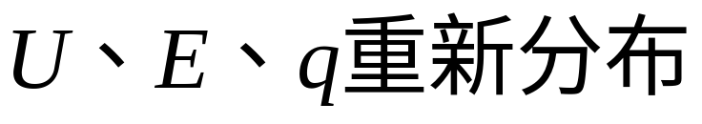
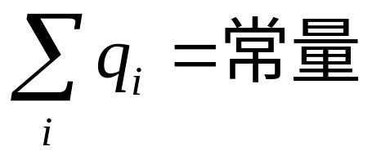
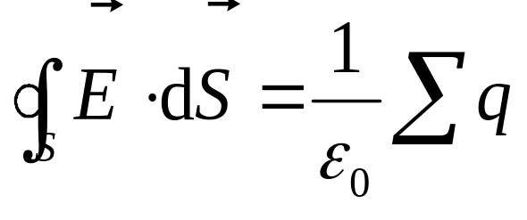
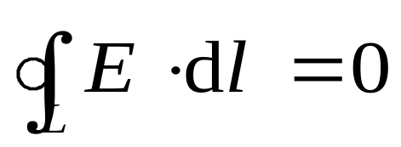
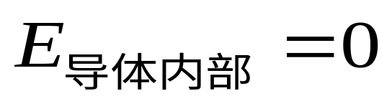
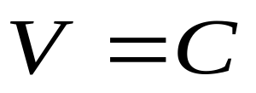
静电平衡时导体问题的分析和求解
导体
应用
电荷守恒定律
高斯定理、场强环流定理
静电平衡特性
结果

Slide 27
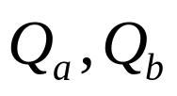
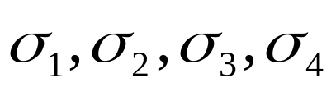






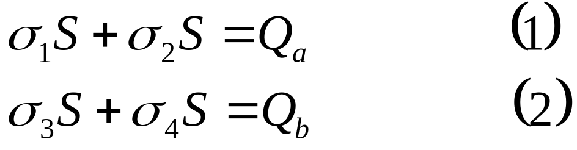

例2 如图，有两块平行等大的导体平板，两板间距远远小于平板的线度，设板面积S，两板分别带电 ，求每板表面电荷面密度 。
A
B
解：设 为正电荷，规定场强沿x方向为正方向。每板面电荷密度分别为 。由电荷守恒定律得:

Slide 28
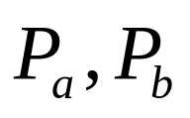
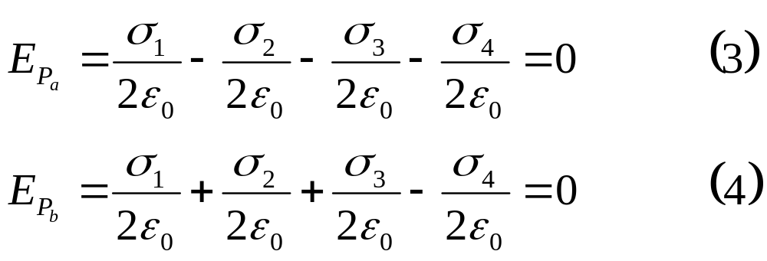
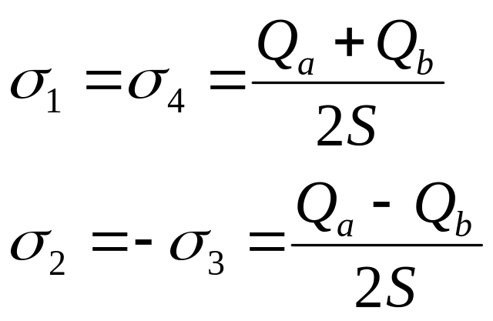
在两板内分别取两点 ，由静电平衡特性:
A
B
联立方程（1）、（2）、（3）、（4），解得:

Slide 29
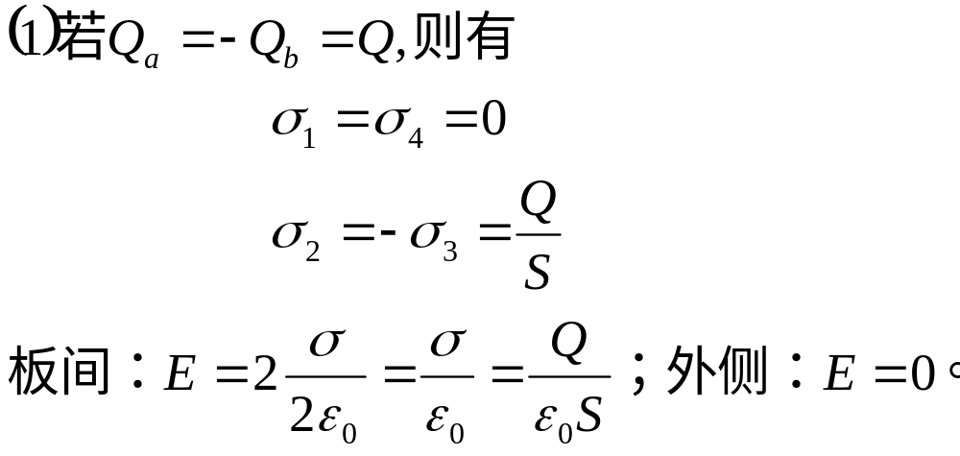
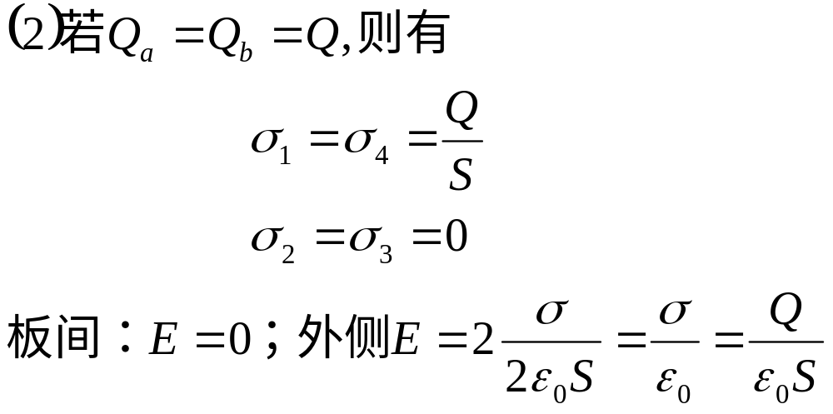
讨论：

Slide 30

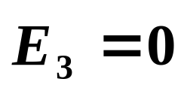
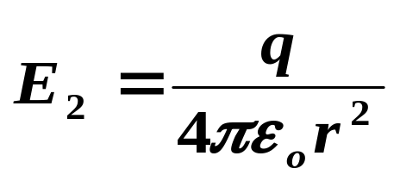


例3 有一外半径R₁，内半径为R₂的金属球壳。在球壳中放一半径为R₃的金属球，球壳和球均带有电量10⁻⁸C的正电荷。求：（1）两球电荷分布。
+
解：
(1) 1、电荷+q分布在内球表面。
+
-
+
2、球壳内表面带电-q。
+
-
-
+
+
3、球壳外表面带电2q。
+
R₃
+
+
-
R₂
+
+
-
+
+
R₁
+
（r < R₃ ）
+
-
+
+
-
+
-
+
（R₃ <r< R₂ ）
+
（R₂ <r< R₁ ）
（r > R₁ ）

Slide 31




（2） 球心的电势;
（3） 球壳电势:

Slide 32



例4 在内外半径分别为R₁和R₂的导体球壳内，有一个半径为r 的导体小球，小球与球壳同心，让小球与球壳分别带上电荷量q和Q。试求：（1）小球的电势V_{r}，球壳内、外表面的电势；（2）小球与球壳的电势差； （3）若球壳接地，再求小球与球壳的电势差。

Slide 33



解：（1） 小球和球壳内外表面的电势分别为:
球壳内外表面的电势相等

Slide 34



（2）两球的电势差为:
（3）若外球壳接地，则球壳外表面上的电荷消失。两球的电势分别为:

Slide 35

两球的电势差仍为:
由结果可以看出，不管外球壳接地与否，两球的电势差恒保持不变。当q为正值时，小球的电势高于球壳；当q为负值时，小球的电势低于球壳, 与小球在壳内的位置无关，如果两球用导线相连或小球与球壳相接触，则不论q是正是负，也不管球壳是否带电，电荷q总是全部迁移到球壳的外边面上，直到V_{r}-V_{R}=0为止。

Slide 36



§7-7 电容器的电容
一、孤立导体的电容 静电平衡时导体上的电荷只能分布在表面，且与其本身的形状、结构及周围的介质有关。
设真空中有一孤立导体球（离其他导体足够远），半径为 R，带电量为 Q，选无限远为电势零点，则导体球的电势为
由此定义：孤立导体的电容

Slide 37



电容 C 是反映导体容电能力的物理量。用单位电势差容纳的电量来表征。
孤立导体球的电容为
只与导体本身的形状、大小有关；
与是否带电无关；
单位（SI）：

Slide 38






二、电容器的电容
两个同心球壳，内球 A 和外球B 分别带 +q 和 -q 电量，中间充以空气或电介质。当外壳接地后，这样的导体组——非常靠近的中间充满电介质的两个导体组合，称为电容器。两个导体称为电容器的极板。
定义：电容器的电容

Slide 39


说明：
1、C在数值上等于升高单位电压所需要增加的电量，反映电容器贮存电荷本领的大小的物理量。
2、q为任一极板所带的电量的绝对值， 取正值
3、C与q 的多少无关，只由电容器本身的性质：两板的形状、大小、相对位置及中间电介质的种类和分布情况。
4、电容器除了贮存电荷之外还有很多应用，如交流电路中电流和电压的控制，发射机中振荡电流的产生，接收机中的调谐，整流电路中的滤波等

Slide 40


电容的计算
1.假设电容器的两个极板A、B分别带 +q 和-q 电荷
2.求两极板间的电场 分布
3.由 计算两极板间电势差
4.由定义式 计算电容C

Slide 41










例一 设有两靠得很近，相距为 d，面积为 S 的平行金属板组成的平行板电容器，板间为真空。求电容 。
解：由题意，忽略边缘效应，把两平行金属板看作无限大平行板。
1.设两板带电量+q（+σ）、-q（- σ）
2.则极板间场强为:
方向如图。

Slide 42


3.两极板间电势差为:
4.由定义得 为:

Slide 43








例二 两半径分别为 和 的同心金属球壳组成球形电容器，两球壳间为真空。求电容 。
解：1.设内外球面分别带 +q 和-q 电量
2.由高斯定理得两极板间场强
方向沿径向，大小为:
3.两极板间电势差为:

Slide 44




4.由定义得:
当两同心金属球间充满相对介电常数为 的电介质时有

Slide 45



例三 两半径分别为 和 的长直同轴导体圆筒组成长为 l 的同轴圆柱形电容器，两筒间为真空。求电容 。
解：1.设内、外圆筒分别带电荷为 +q 和 -q，其电荷线密度为:
2.由高斯定理得极板间场强方向沿径向，大小为:

Slide 46



3.两极板间电势差为:
4.由定义得:
单位长度电容为:

Slide 47











三、电容器的串联和并联
1、串联
串联电路总电容量减少，电容组耐压值增大。但如其中一个被击穿，其余电容器会相继被击穿。

Slide 48












2、并联
并联电路总电容量增大，电容组耐压值不变。

Slide 49






例一 一平板电容器极板面积为 S ，间距为 d，板间充满两种介质 和 ，试计算其电容为多少？如果两种介质尺寸相同，电容又为多少？
解：由题意，其可看成并联，所以
若
即
则有

Slide 50




例二 一平板电容器极板面积为 S，间距为 d，板间有两层厚度各为 和 ，介电常数各为 和 的电介质，则其电容C 为多少？如果 ，则此时电容为多少？
解：由题意，其可看成串联，所以

Slide 51



因而有
若
则有

